Slide 1
第8章 Java异常处理

Slide 2
主要内容
8.1 什么是异常
8.2 异常处理机制
8.3 异常的处理
8.4 创建用户异常类

Slide 3
8.1 什么是异常
异常(Exception)就是程序在运行过程中由于硬件设备问题、软件设计缺陷或错误等导致的程序错误。例如：
(1) 想要打开的文件找不到；
(2) 想要访问的数据库连不上；
(3) 网络连接中断；
(4) 操作数超出预定范围；
(5) 数组下标越界；
……
在Java语言中，产生异常就是产生一个异常对象。这个对象可能由应用程序本身产生，也可能由Java虚拟机产生。

Slide 4
8.1 什么是异常
【例8-1】文件操作将产生异常
// Exception1.java
import java.io.*;
class Exception1
{
public static void main(String args[])
{
FileInputStream fis = new FileInputStream("text.txt");
int b;
while ((b = fis.read()) != -1)
{
System.out.print(b);
}
fis.close();
}
}

Slide 5
8.1 什么是异常
当编译这个程序时，屏幕上会输出下面的信息：
Exception1.java:7: unreported exception java.io.FileNotFoundException; must be caught or declared to be thrown
FileInputStream fis = new FileInputStream("text.txt");
^
Exception1.java:9: unreported exception java.io.IOException; must be caught or declared to be thrown
while((b=fis.read())!=-1) {
^
Exception1.java:13: unreported exception java.io.IOException; must be caught or declared to be thrown
fis.close();
^
3 errors

Slide 6
8.1 什么是异常
【例 8-2】数组下标越界的例子
// Exception3.java
public class Exception2
{
public static void main(String args[])
{
String langs[] = {"Java", "Visaul Basic", "C++"};
int i = 0;
while (i < 4)
{
System.out.println(langs[i]);
i++;
}
}
}

Slide 7
8.1 什么是异常
程序的运行结果如下：
Java
Visaul Basic
C++
Exception in thread "main" java.lang.ArrayIndexOutOfBoundsException: 3
at Exception2.main(Exception2.java:10)
该程序编译可以通过，但运行时出现异常信息。

Slide 8
8.1 什么是异常
【例 8-3】被0除的例子
// Exception3.java
class Exception3
{
public static void main(String args[])
{
int a = 0;
System.out.println(5 / a);
}
}
编译并运行该程序，得到如下信息：
Exception in thread "main" java.lang.ArithmeticException: / by zero
at Exception3.main(Exception3.java:7)
因为除数不能为0，所以程序在运行时出现了算术运算异常

Slide 9
8.1 什么是异常
在上面的三个例子中，我们都遇到了异常，屏幕上所显示的信息：
java.io.IOException、
java.io.FileNotFoundException、java.lang.ArrayIndexOutOfBoundsException、java.lang.ArithmeticException
分别指明了异常的类型以及异常所在的包。
同时也可以看到，对于某些异常，在程序中必须对它进行处理，否则编译程序会指出错误(如例8-1)。但对另一些异常，在程序中可以不做处理，而直接由运行时系统来处理(如例8-2，8-3)。

Slide 10
第8章 Java异常处理
8.1 什么是异常
8.2 异常处理机制
8.3 异常的处理
8.4 创建用户异常类

Slide 11
8.2异常处理机制
8.2.1 异常类的类层次
8.2.2 Java的异常处理机制

Slide 12
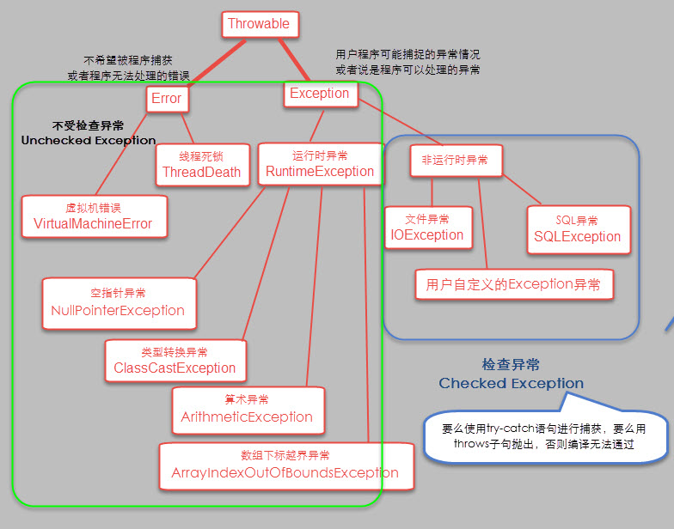
8.2.1 异常类的类层次

Slide 13
8.2.2 Java的异常处理机制
在Java程序的执行过程中，如果出现了异常事件，就会生成一个异常对象。Java语言提供两种处理异常的机制：
（1）捕获异常
Java程序生成一个异常对象后，沿着方法的调用栈逐层回溯，寻找处理这一异常对象的方法，找到后，把该异常对象交给这个方法进行处理，这一过程称为捕获(catch)异常。这是一种积极的异常处理机制。
（2）声明抛弃异常
如果一个方法可能会出现异常，但没有能力处理这种异常，则可在方法声明时，声明抛弃（throws）异常。

Slide 14
第8章 Java异常处理
8.1 什么是异常
8.2 异常处理机制
8.3 异常的处理
8.4 创建用户异常类

Slide 15
8.3 异常的处理
8.3.1 捕获异常try-catch-finally
8.3.2 声明抛弃异常
8.3.3 抛出异常

Slide 16
8.3.1 捕获异常try-catch-finally
捕获异常是通过try-catch-finally语句实现的。其语法为：
try{
......
}catch( ExceptionName1 e ){
......
}catch( ExceptionName2 e ){
......
}
......
}finally{
......
}
1、try
捕获异常的第一步是用try{…}选定捕获异常的范围，由try所限定的代码块中的语句在执行过程中可能会生成异常对象并抛弃。

Slide 17
8.3.1 捕获异常try-catch-finally
2、catch
每个try代码块可以伴随一个或多个catch语句，用于处理try代码块中所生成的异常事件。catch语句只需要一个形式参数来指明它所能够捕获的异常类型,这个类必须是Throwable的子类,运行时系统通过参数值把被抛弃的异常对象传递给catch块。
try{
......
}catch( FileNotFoundException e ){
System.out.println( e );
System.out.println( "message: "+e.getMessage() );
e.printStackTrace( System.out );
}catch( IOException e ){
System.out.println( e );
}

Slide 18
8.3.1 捕获异常try-catch-finally
3、catch 语句的顺序
捕获异常的顺序和catch语句的顺序有关，当捕获到一个异常时，剩下的catch语句就不再进行匹配。因此，在安排catch语句的顺序时，首先应该捕获最特殊的异常，然后再逐渐一般化。也就是一般先安排子类，再安排父类。例如上面的程序如果安排成如下的形式：
try{
......
}catch(IOException e ){
System.out.println( e );
System.out.println( "message: "+e.getMessage() );
e.printStackTrace( System.out );
}catch(FileNotFoundException e ){
System.out.println( e );
}
由于第一个catch语句首先得到匹配，第二个catch语句将不会被执行。编译时将出现“catch not reached”的错误。

Slide 19
8.3.1 捕获异常try-catch-finally
4、finally
捕获异常的最后一步是通过finally语句为异常处理提供一个统一的出口，使得在控制流转到程序的其它部分以前，能够对程序的状态作统一的管理。一般是用来关闭文件或释放其他的系统资源。
虽然finally作为try-catch-finally结构的一部分，但在程序中是可选的，也就是说可以没有 finally语句。
如果存在finally语句，不论try块中是否发生了异常，是否执行过catch 语句，都要执行finally语句。
try-catch-finally可以嵌套。

Slide 20
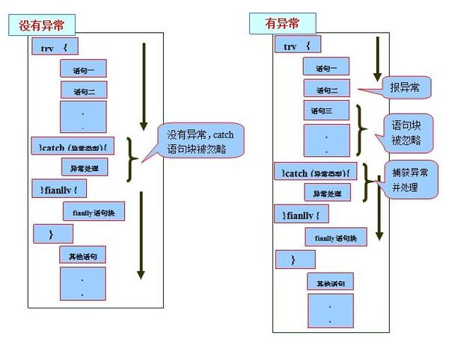
8.3.1 捕获异常try-catch-finally

Slide 21
8.3.1 捕获异常try-catch-finally
【例8-5】捕获异常的例子（对例8-1进行改进）
import java.io.*;
public class Exception5{
public static void main(String args[]) {
try{
FileInputStream fis=new FileInputStream(“text.txt”);
int b;
while((b=fis.read())!=-1){
System.out.print(b);
}
fis.close();
}catch(FileNotFoundException e){
System.out.println( e );
System.out.println( "message: "+e.getMessage() );
e.printStackTrace( System.out );
}catch(IOException e){
System.out.println( e );
}
}
}
Notes:
见TestException.java

Slide 22
8.3.2 声明抛弃异常
如果在一个方法中生成了一个异常，但是这一方法并不确切地知道该如何对这一异常事件进行处理，这时，该方法就应该声明抛弃异常，使得异常对象可以从调用栈向后传播，直到有合适的方法捕获它为止。
声明抛弃异常是在一个方法声明中的throws子句中指明的。例如：
public int read () throws IOException{
……
}
throws子句中同时可以指明多个异常，之间由逗号隔开。例如：
public static void main(String args[]) throws IOException, IndexOutOfBoundsException {
……
}

Slide 23
8.3.2 声明抛弃异常
【例8-4】抛弃异常的例子（对例8-1进行改进）
// Exception4.java
import java.io.*;
public class Exception4{
public static void main(String args[]) throws FileNotFoundException, IOException{
FileInputStream fis=new FileInputStream(“text.txt”);
int b;
while((b=fis.read())!=-1){
System.out.print(b);
}
fis.close();
}
}

Slide 24
8.3.3 抛出异常
抛出异常就是产生异常对象的过程。在方法中，抛出异常对象是通过throw语句实现的。
例如：
IOException e=new IOException();
throw e ;
可以抛出的异常必须是Throwable或其子类的实例。下面的语句在编译时将会产生语法错误：
throw new String("throw anything");
自定义异常类必须是Throwable的直接或间接子类。

Slide 25
8.3.3 抛出异常
【例8-6】显示抛出异常详细情况的例子
//Exception6.java
public class Exception6 {
public static void main(String[] args) {
try {
throw new Exception("My Exception");
} catch (Exception e) {
System.err.println("Caught Exception");
System.err.println("getMessage():" + e.getMessage());
System.err.println("getLocalizedMessage():"
+ e.getLocalizedMessage());
System.err.println("toString():" + e);
System.err.println("printStackTrace():");
e.printStackTrace();
}
}
}

Slide 26
8.3.3 抛出异常
程序运行结果如下:
d:\user\chap08>java Exception6
Caught Exception
getMessage():My Exception
getLocalizedMessage():My Exception
toString():java.lang.Exception: My Exception
printStackTrace():
java.lang.Exception: My Exception
at Exception6.main(Exception6.java:5)

Slide 27
8.3.3 抛出异常
【例8-7】 try-catch-finally嵌套的例子
class MyOneException extends Exception {
}
public class TryInbed {
public static void main(String[] args) {
System.out.println("Entering first try block");
try {
System.out.println("Entering second try block");
try {
throw new MyOneException();
} finally {
System.out.println("finally in 2nd try block");
} //try-catch-finally嵌套在try限定的范围内。
} catch (MyOneException e) {
System.err.println("Caught MyOneException in 1st try block");
} finally {
System.err.println("finally in 1st try block");
}
}
}

Slide 28
8.3.3 抛出异常
程序运行结果如下：
Entering first try block
Entering second try block
finally in 2nd try block
Caught MyoneException in 1st try block
finally in 1st try block

Slide 29
第8章 Java异常处理
8.1 什么是异常
8.2 异常处理机制
8.3 异常的处理
8.4 创建用户异常类

Slide 30
8.4 创建用户异常类
如果 Java 提供的系统异常类型不能满足程序设计的需求，我们可以设计自己的异常类型。
Java 推荐用户的异常类型以 Exception 为直接父类。创建用户异常的方法如下：
class UserException extends Exception{
UserException(){
super();
…… //其它语句
}
}

Slide 31
8.4 创建用户异常类
【例8-8 】用户定义的异常类的使用
// Exception8.java
class MyotherException extends Exception { //用户定义的异常
public MyotherException() {
}
public MyotherException(String msg) {
super(msg);
}
}

Slide 32
8.4 创建用户异常类
public class Exception8 {
public static void f() throws MyotherException {
System.out.println("Throwing MyotherException from f()");
throw new MyotherException();
}
public static void g() throws MyotherException {
System.out.println("Throwing MyotherException from g()");
throw new MyotherException("Originated in g()");
}
public static void main(String[] args) {
try { f();
} catch (MyotherException e) {
e.printStackTrace();
}
try { g();
} catch (MyotherException e) {
e.printStackTrace();
}
}
}

Slide 33
8.4 创建用户异常类
程序的运行结果如下：
Throwing MyotherException from f()
Throwing MyotherException from g()
MyotherException
at Exception8.f(Exception8.java:13)
at Exception8.main(Exception8.java:21)
MyotherException: Originated in g()
at Exception8.g(Exception8.java:17)
at Exception8.main(Exception8.java:26)

Slide 34
总结
我们在使用异常时，有以下几点建议需要注意：
(1) 对于运行时异常，如果不能预测它何时发生，程序可以不做处理，而是让Java虚机去处理它。
(2) 如果程序可以预知运行时异常可能发生的地点和时间，则应该在程序中进行处理，而不应简单地把它交给运行时系统。
(3)在自定义异常类时，如果它所对应的异常事件通常总是在运行时产生的，而且不容易预测它将在何时、何处发生，则可以把它定义为运行时异常，否则应定义为非运行时异常。

